Slide 1
4. High Yield Bond Spread
High Yield Bond
신용도가 낮은 기업(투자주의 이하등급)이 발행하는 채권
S&P, MOODY`s, Fitch Ratings에서 신용도를 평가. S&P(BB 이하), MOODY`s(Ba1 이하)
장점: 높은 수익률 기대
단점: 채무 불이행 위험
2) High Yield Bond Spread
금융시장의 위험 수준을 나타내는 지표
신용도가 높은 기업의 채권 금리와 신용도가 낮은 기업의 채권 금리의 차이
경제 안정 예상,
신용도 낮은 기업 채권 금리 낮게 형성.
High Yield Spread 낮음.
경제 불황 예상,
신용도 낮은 기업 채권 금리 급격하게 상승.
High Yield Spread 상승.

Slide 2
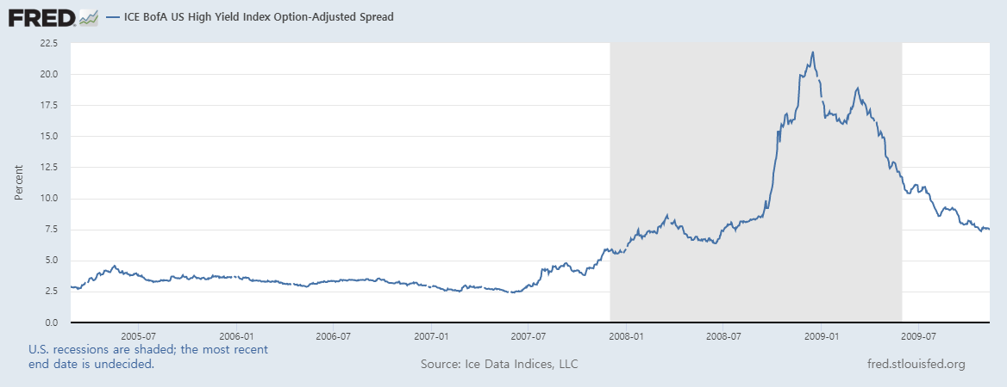
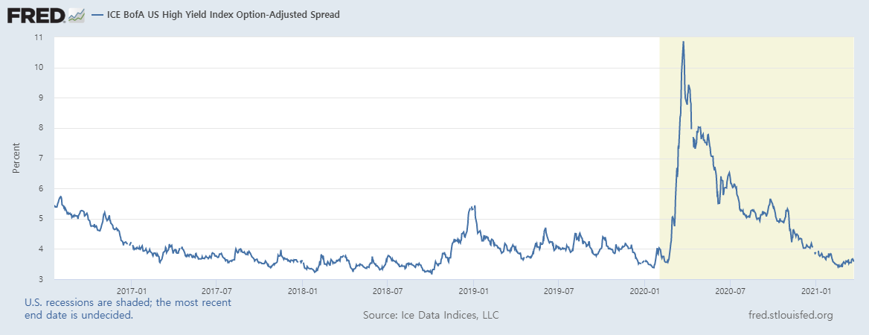
4. High Yield Bond Spread
3) High Yield Bond Spread 흐름
2008년 금융위기 (2008.12)
미국 자동차 회사 파산으로 자동차 부품 납품 회사들의 연쇄 도산.
채권 시장 마비로 HY상승.
양적 완화 축소가 예측되어 다시 급등.
완화 축소를 완만히 하겠다는 대응.
코로나 19 (2020.3)
국가 채무 비율 높고, 중소기업 많은 이탈리아에서 코로나 19 사망자가 나오면서 HY상승.

